Slide 1
图论（非常重要）
图的基本概念
图的存储结构（邻接矩阵、邻接表）
图的遍历（深度优先、广度优先）
最短路径
最小生成树
cqbz出品

Slide 2
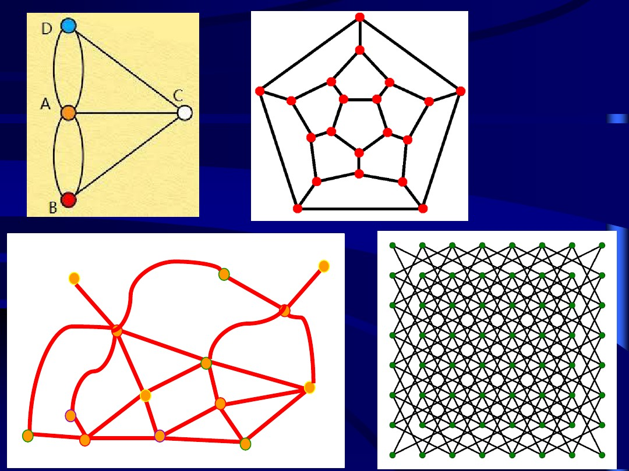

Slide 3
（一）什么是图？
Def：某类具体事物和这些事物之间的联系。
图：由顶点（vertex，node）和边（edge）组成。
顶点---具体事物
边---具体事物之间的联系
顶点的集合V，边的集合E，图记为G=(V,E)

Slide 4
V1
V5
V
(V1,V2,V3,V4,V5)
V4
E
(V1,V2),(V1,V3),(V1,V5),(V2,V3)
(V2,V5),(V3,V4),(V3,V5),(V4,V5)
V2
V3

Slide 5
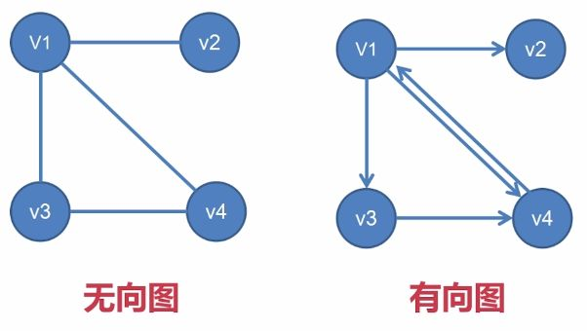
图的种类
1、无向图
Def：边没有指定方向的图
2、有向图
Def：边具有指定方向的图
（有向图中的边又称为弧，起点称为弧头，终点称为
弧尾）

Slide 6
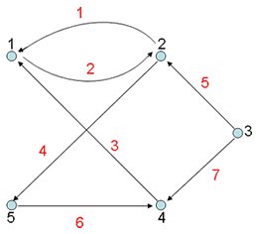
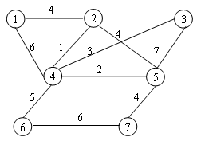
带权图
Def: 边上带有权值的图。（不同问题中，权值意义不同，可以是距离、时间、价格、代价等不同属性）

Slide 7
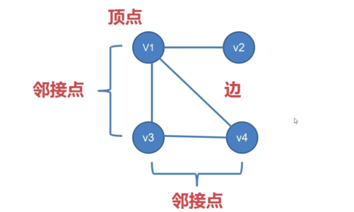
无向图的术语
两个顶点之间如果有边连接，那么就视为两个顶点相邻。
路径：相邻顶点的序列。
圈：起点和终点重合的路径。
连通图：任意两点之间都有路径连接的图。
度：顶点连接的边数叫做这个顶点的度。
树：没有圈的连通图。
森林：没有圈的非连通图。

Slide 8
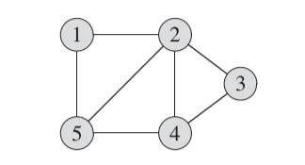
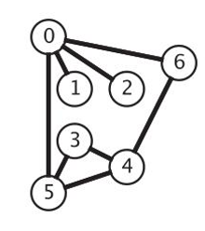
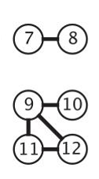
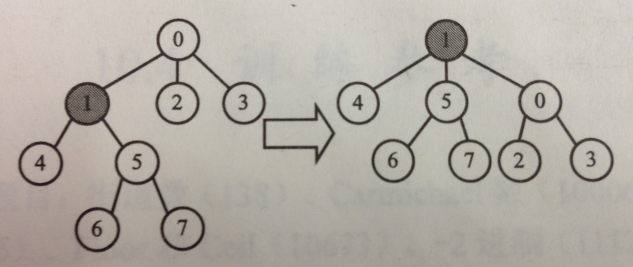
1-2-3-4是路径
2-3-4-2是圈
节点1的度：2
节点2的度：4
连通图
非连通图
无根树->有根树（1：根 0：父亲 2：儿子）

Slide 9
有向图的术语
在有向图中，边是单向的：每条边所连接的两个顶点是一个有序对，他们的邻接性是单向的。
有向路径：相邻顶点的序列。
有向环：一条至少含有一条边且起点和终点相同的有向路径。
有向无环图（DAG）：没有环的有向图。
度：一个顶点的入度与出度之和称为该顶点的度。
1）入度：以顶点为弧头的边的数目称为该顶点的入度
2）出度：以顶点为弧尾的边的数目称为该顶点的出度

Slide 10
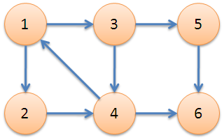
1->3->5->6 ：有向路径
1->3->4->1 ：有向环
(3、4、5、6) ：无环有向图
节点1的度：3
节点1的入度：1
节点1的出度：2

Slide 11
（二）图的表示（存储结构）
如何用计算机来存储图的信息（顶点、边），这是图的存储结构要解决的问题？
1、邻接矩阵
2、邻接表

Slide 12
邻接矩阵
对于一个有V的顶点的图而言，可以使用V*V的二维数组表示。
G[i][j] 表示的是顶点i与顶点j的关系。
如果顶点i和顶点j之间有边相连， G[i][j]=1
如果顶点i和顶点j之间无边相连， G[i][j]=0
对于无向图：G[i][j]=G[j][i]

Slide 13
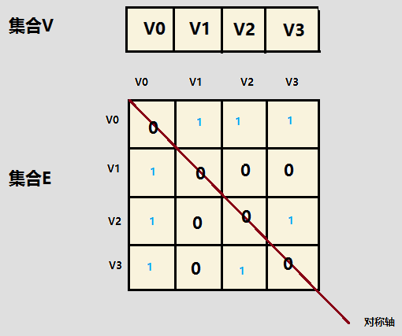
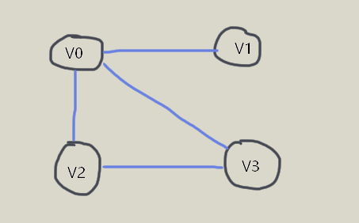
无向图的邻接矩阵(对称)
在无向图中，任一顶点i的度为第i列（或第i行）所有非零元素的个数

Slide 14
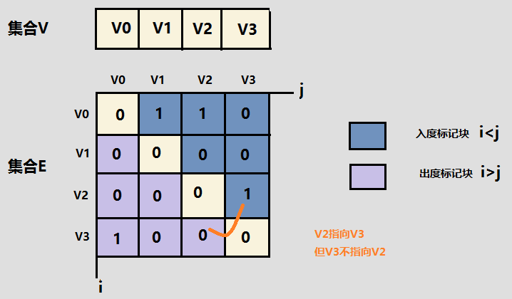
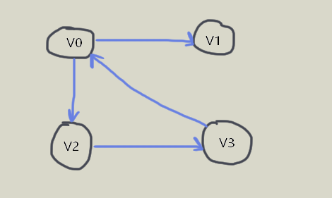
有向图的邻接矩阵
在有向图中
顶点i的出度为：第i行所有非零元素的个数，
入度为：第i列所有非零元素的个数

Slide 15
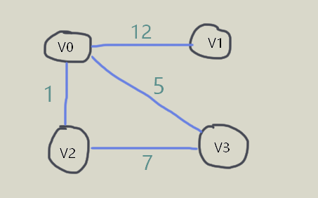
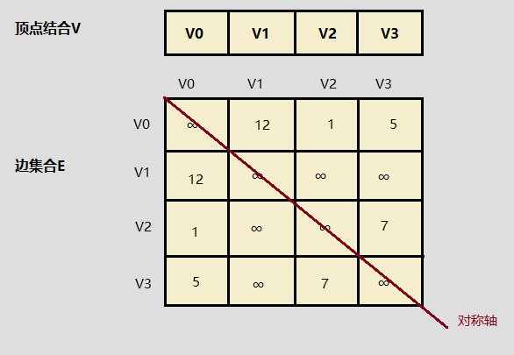
带权图的邻接矩阵
在带权图中，如果在边不存在的情况下，将G[i][j]设置为0，则无法与权值为0的情况分开，因此选择较大的常数INF即可。

Slide 16
问题：将如下的图利用邻接矩阵进行表示，并输出每个顶点的度。
int G[5][5];
for(int i=1;i<=4;++i){
cin>>s>>t;
G[s][t]=1;
G[t][s]=1;
}
for(int i=1;i<=4;++i){
int ans=0;
for(int j=1;j<=4;++j){
ans+=G[i][j];
}
cout<<ans<<endl;
}

Slide 17
邻接表
邻接矩阵的优点：可以在常数时间内判断两点之间是否有边存在。
邻接矩阵的缺点：表示稀疏图时，浪费大量内存空间。表示稠密图还是很划算。
邻接表：通过把“从顶点0出发有到顶点2，3，5的边”这样的信息保存在链表中来表示图。

Slide 18
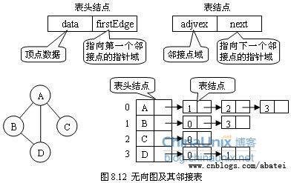
无向图的邻接表

Slide 19
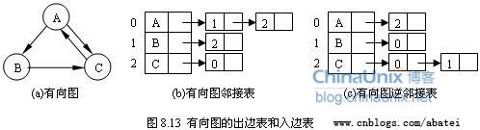
有向图的邻接表(出边表、入边表)
出边表的表结点存放的是从表头结点出发的有向边所指的尾顶点
入边表的表结点存放的则是指向表头结点的某个头顶点

Slide 20
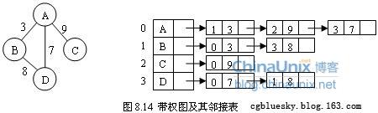
带权图的邻接表
在表结点中增加一个存放权的字段

Slide 21
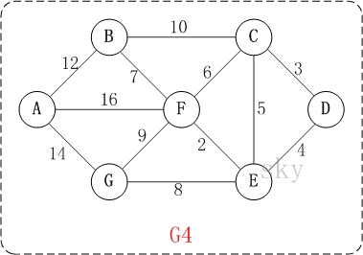
问题：将如下的图利用邻接表进行表示，并输出每个顶点的度。
#include<vector>
//存边（编号和边权）
struct edge{
int v,w;
edge(){}
//构造函数
edge(int V,int W){
v=V;
w=W;
}
};
vector<edge> G[maxn];
void addEdge(int u,int v,int w){
G[u].push_back(edge(v,w));
}
for(int i=1;i<=12;++i){
int u,v,w;
cin>>u>>v>>w;
addEdge(u,v,w);
addEdge(v,u,w);
}

Slide 22
（三）图的遍历
从图中的某个顶点出发，按某种方法对图中的所有顶点访问且仅访问一次。为了保证图中的顶点在遍历过程中仅访问一次，要为每一个顶点设置一个访问标志。
1、DFS
2、BFS

Slide 23
DFS
深度优先搜索(Depth-First Search)遍历类似于树的先根遍历，是树的先根遍历的推广。
假设初始状态是图中所有顶点未曾被访问，则深度优先搜索可从图中某个顶点v出发，访问此顶点，然后依次从v的未被访问的邻接点出发深度优先遍历图，直至图中所有和v有路径相通的顶点都被访问到；若此时图中尚有顶点未被访问，则另选图中一个未曾被访问的顶点作起始点，重复上述过程，直至图中所有顶点都被访问到为止。

Slide 24
DFS
以图 (a)中无向图为例，深度优先搜索遍历图的过程如图 (b)所示。
(a) (b)
由此，得到顶点访问序列为：
v1->v2->v4->v8->v5->v3->v6->v7
v1
v1
v2
v3
v2
v3
v4
v5
v6
v7
v4
v6
v8
v7
v8
v5

Slide 25
vector<int> G[105];
bool vis[105];
void addEdge(int v,int u){
G[v].push_back(u);
G[u].push_back(v);
}
void dfs(int x){
vis[x]=1;
cout<<x<<" ";
int siz=G[x].size();
for(int i=0;i<siz;++i){
if(!vis[G[x][i]]){
vis[G[x][i]]=1;
dfs(G[x][i]);
}
}
}
int main(){
int V,E;
cin>>V>>E;
for(int i=1;i<=E;++i){
int a,b;
cin>>a>>b;
addEdge(a,b);
}
int s;
cin>>s;
dfs(s);
return 0;
}

Slide 26
BFS
广度优先搜索(Breadth-First Search)遍历类似于树的按层次遍历的过程。
假设从图中某顶点v出发，在访问v之后依次访问v的各个未被访问过的邻接点，然后分别从这些邻接点出发依次访问它们的邻接点，并使“先被访问的顶点的邻接点”先于“后被访问的顶点的邻接点”被访问，直至图中所有已被访问的顶点的邻接点都被访问到。若此时图中尚有顶点未被访问，则另选图中一个未曾被访问的顶点作起始点，重复上述过程，直至图中所有顶点都被访问到为止。换句话说，广度优先搜索遍历图的过程是以v为起始点，由近至远，依次访问和v有路径相通且路径长度为1，2，…的顶点。

Slide 27
BFS
v1
v2
v3
v4
v5
v6
v7
对(a)进行广度优先搜索
遍历的过程如图(b)所示，
得到的顶点访问序列为:
v1->v2->v3->v4->v5->v6->v7->v8
v8
(a)
v1
v2
v3
v4
v5
v6
v7
v8
(b)

Slide 28
vector<int> G[105];
bool vis[105];
void addEdge(int u,int v){
G[u].push_back(v);
G[v].push_back(u);
}
void bfs(int x){
queue<int> q;
q.push(x);
vis[x]=1;
cout<<x<<" ";
while(!q.empty()){
int tmp=q.front();
q.pop();
for(int i=0;i<G[tmp].size();++i){
if(!vis[G[tmp][i]]){
cout<<G[tmp][i]<<" ";
vis[G[tmp][i]]=1;
q.push(G[tmp][i]);
}
}
}
}
int main(){
int V,E;
cin>>V>>E;
for(int i=1;i<=E;++i){
int a,b;
cin>>a>>b;
addEdge(a,b);
}
int s;
cin>>s;
bfs(s);
return 0;
}

Slide 29
附录
1、图的存储、遍历还有更为直观的“指针”版本。本节PPT的目的在于对图论的基本概念有一个认识，能够运用图论完成简单题目。
2、在无法完善算法的情况下，使用scanf和printf不能使运行时间下降的情况应使用读入优化（骗分神器）。
void read(int &x){
int f=1;x=0;char s=getchar(); while(s<'0'||s>'9'){if(s=='-')f=-1;s=getchar();}
while(s>='0'&&s<='9'){x=x*10+s-'0';s=getchar();}
x*=f;
}
使用方法：
int N; read(N);

